Slide 1
Analisi degli effetti del Covid-19 sull’economia mondiale Data Visualitation
Conte Enrico Doci David Filip Sara
Matricole: 852679, 799647, 852864
Università di Milano – ‘Bicocca’
Anno accademico 2019/2020

Slide 2
Domande di ricerca
Questo studio si propone di raccogliere informazioni di carattere finanziario riguardo le maggiori economie mondiali e confrontarne la dinamica con quella del numero di contagiati di Covd-19 nel periodo di osservazione (Gennaio – Giugno).
Le nostre domande di ricerca sono:
1) Esiste una correlazione tra le performance degli indici di borsa e il numero di contagiati?
2) Che comportamento hanno avuto i risparmiatori nei confronti delle Commodities?

Slide 3


Metodologia
L’obiettivo delle visualizzazioni proposte è rappresentare le relazioni che intercorrono dinamicamente tra i fenomeni studiati e osservare come queste si modifichino nel tempo.

Slide 4
Avendo a disposizione delle serie storiche, abbiamo optato per un grafico interattivo a linea temporale per due delle tre visualizzazioni realizzate.
La terza visualizzazione è una mappa coropletica. L’intensità del colore rappresenta l’intensità dell’indice di correlazione tra performance economica e numero di contagiati in ogni paese.

Slide 5
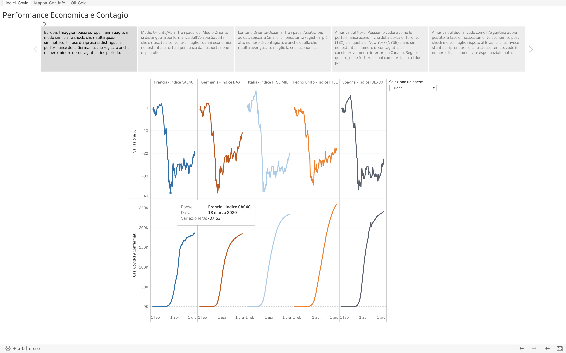
Prima Visualizzazione
La prima visualizzazione interattiva rappresenta, nella parte superiore del grafico il rendimento giornaliero cumulativo normalizzato rispetto al 22 Gennaio del principale indice di borsa per ogni paese in esame . Nella parte inferiore, invece, viene riportato il numero totale di casi confermati nel paese nell’arco temporale di riferimento.
Sopra al grafico, abbiamo disposto delle didascalie con lo scopo di aiutare nella comprensione della narrativa sottostante ai dati.
Clicca qui per visualizzare il grafico interattivo

Slide 6
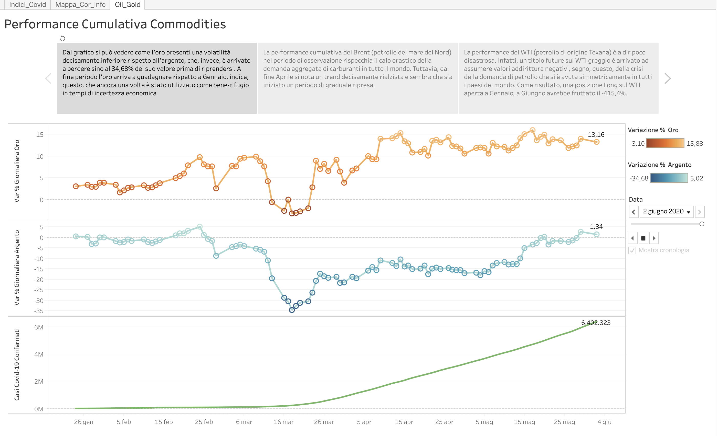
Seconda Visualizzazione
La seconda visualizzazione presenta una struttura simile alla prima.
Le quantità rappresentate sono le performance cumulative delle principali Commodities (Oro, Argento, Brent, WTI) e il numero complessivo di casi Covid-19 confermati globalmente.
Clicca qui per visualizzare il grafico interattivo

Slide 7
Per le visualizzazioni sopra esposte abbiamo utilizzato lo strumento ‘Storia’ di Tableau. Ovvero, scorrendo le didascalie sopra la grafico, il grafico stesso si aggiorna e cambiano i dati mostrati. Nel primo caso abbiamo diviso i paesi in base all’area geografica. Nel secondo caso abbiamo presentato prima la performance di Oro e Argento e dopo quella di Brent e WTI
Nella prima visualizzazione è possibile, tramite un menù a tendina, selezionare uno dei paesi rappresentati per vederne i dati più nel dettaglio
Nella seconda visualizzazione abbiamo implementato la possibilità di animare la serie storica per apprezzarne l’evoluzione nel tempo.

Slide 8
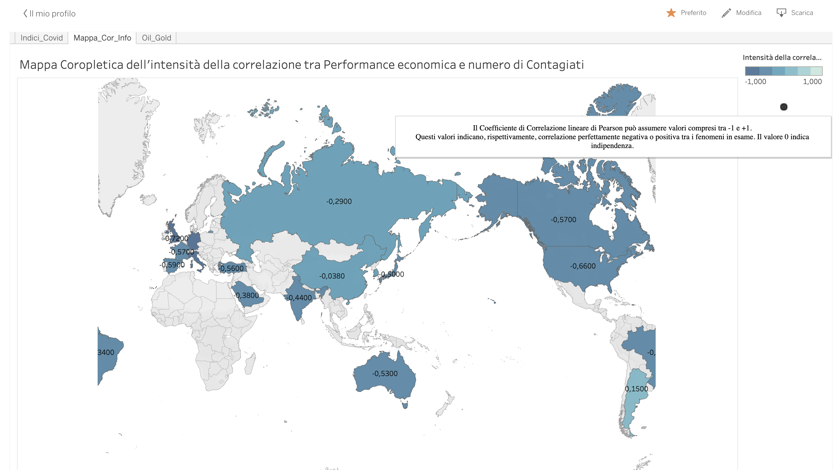
Terza Visualizzazione
La terza visualizzazione è una mappa coropletica.
L’intensità del colore rappresenta l’intensità della correlazione lineare tra la performance dell’indice di borsa del paese e il numero di casi confermati dello stesso.
Clicca qui per visualizzare il grafico interrattivo

Slide 9

Diagnostica Visualizzazioni
Per valutare la qualità delle nostre visualizzazioni abbiamo somministrato un test psicometrico Cabitza-Locoro ad un totale di 25 persone.

Slide 10
Diagnostica Visualizzazioni
Abbiamo preparato un questionario dove chiediamo agli utenti di valutare le visualizzazioni in termini di:
Utilità
Chiarezza
Capacità Informativa
Bellezza
La scala adottata è di tipo discreto e va da un valore minimo di 1 (pochissimo) fino ad un massimo di 6 (moltissimo)
Infine, adottando la stessa scala, chiediamo un giudizio circa il valore complessivo percepito.

Slide 11
Risultati Diagnostica
Per capire a fondo il feedback ricevuto, abbiamo elaborato, a partire dai dati raccolti attraverso il questionario, per ognuna delle visualizzazioni proposte, i seguenti grafici:
Correlation Plot: controlliamo se esistono correlazioni tra le risposte fornite.
Violin Plot: controlliamo la distribuzione delle singole dimensioni di qualità.

Slide 12
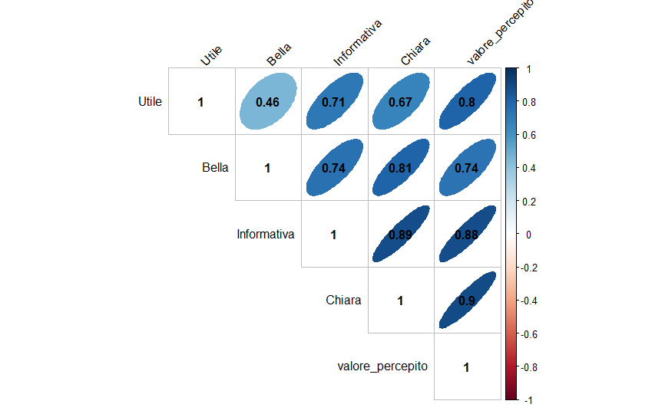
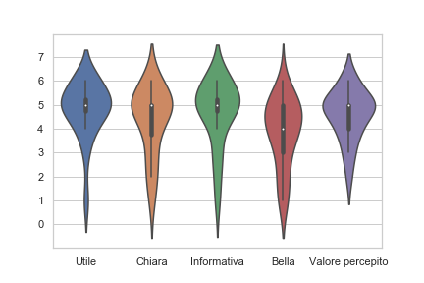
Risultati Diagnostica: Prima Visualizzazione

Slide 13
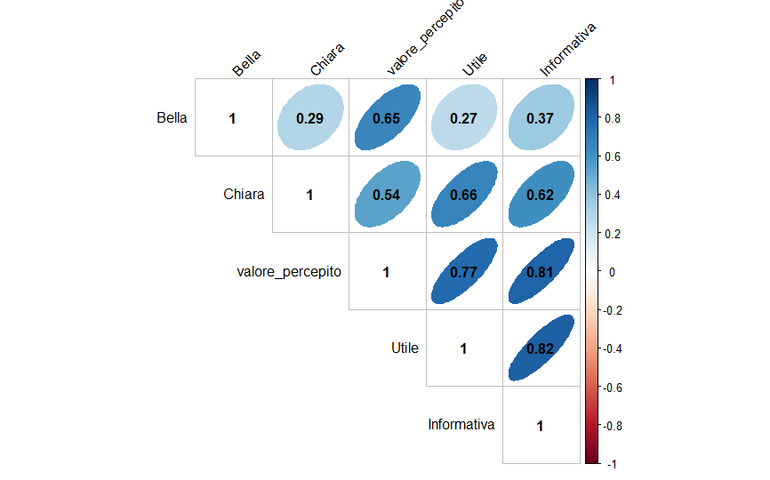
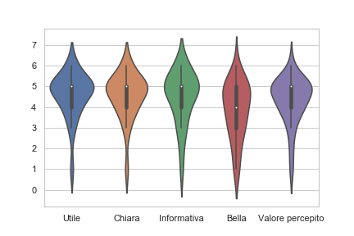
Risultati Diagnostica: Seconda Visualizzazione

Slide 14
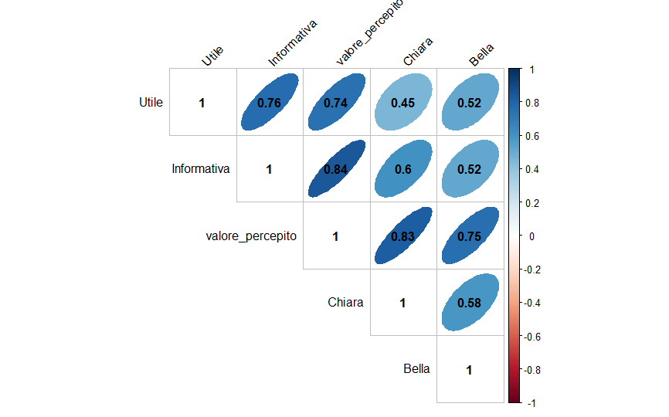
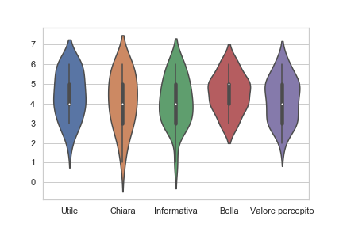
Risultati Diagnostica: Terza Visualizzazione

Slide 15
Conclusioni
In definitiva, dalla diagnostica emerge che per tutte e tre le Visualizzazioni esiste una forte correlazione tra Chiarezza e Valore Percepito. Per questo motivo, probabilmente, la Prima Visualizzazione (la performance degli Indici a confronto con la dinamica del contagio) ha avuto le valutazioni più alte.
Come proposito per il futuro, al fine di rendere i dati più comprensibili abbiamo concluso che si potrebbe aumentare l’interattività permettendo di poter visualizzare i valori sia in termini relativi che assoluti.

